Slide 1
自我优势效应中自上而下的加工机制 The mechanism of top-down processes in self-prioritization effect
汇报人：伍嘉琪 汇报时间：2024年6月29日

Slide 2
背景
自我优势效应(self-prioritization effect, SPE)
相比于与他人联结的刺激，个体对自我相关的刺激反应更快、更准确的现象。
自我联结学习范式(shape-label task)
研究自我优势效应的经典范式(Sui et al., 2012)
自我优势效应(self-prioritization effect, SPE)与快同效应(Fast-Same Effect)
未对任务目标进行操纵，默认状态下的自发信息加工模式
研究问题
当自上而下地操纵任务目标时，任务目标是否会调节自我联结学习范式中的快同效应和自我优势效应？
Notes:
首先是项目背景，自我优势效应是指。。。因此，这个项目的研究问题是。。。

Slide 3


研究框架
实验一
实验二
实验三
操纵按键规则：设置匹配判断优先、不匹配判断优先
操纵重点关注图形：分别重点关注自我图形、朋友图形、生人图形
去除快同效应。操纵分类规则，分别重点关注自我图形、朋友图形、生人图形
探究判断优先级对快同效应的影响
探究任务目标对我优势效应的影响
探究任务目标对我优势效应的影响
Notes:
研究包括三个实验，实验1。。

Slide 4
实验一：判断优先级对自我优势效应的影响
实验假设：
匹配判断优先条件将出现默认的快同效应，在不匹配判断优先条件下快同效应减弱。
实验设计：
2×3×2 的混合实验设计；
被试间变量：判断优先级（匹配判断优先 vs. 不匹配判断优先）；
被试内变量：图形的社会相关性（自我 vs. 朋友 vs. 生人）、图形-标签匹配情况（匹配 vs. 不匹配）
因变量：被试的按键反应时、正确率
被试：
匹配判断优先组最终招募 18 ~ 25 岁（M = 20.77 ± 1.98）被试 30 名（男生 15 名，女生 15 名）;
不匹配判断优先组最终招募19 ~ 24 岁（M = 20.83 ± 1.64）被试 30 名（男生 15 名，女生 15 名）。
Notes:
实验1探究。。。实验1假设。。。

Slide 5





实验一：判断优先级对自我优势效应的影响
×
自我
朋友
生人
练习阶段
32 trials
ACC ≥ 70%
正式实验阶段
108×6 trials
＋
をる
500 ms
自我
100 ms
1500 ms
匹配判断优先:F键: 匹配试次;J键: 不匹配+填充试次
反馈
300 ms
不匹配判断优先:F键: 匹配+ 填充试次;J键: 不匹配试次
＋
500 ms
Notes:
跳过

Slide 6
实验一 RT结果
匹配判断优先
不匹配判断优先
判断优先级 × 匹配情况 (BF_{incl} = 977203.582 )；不同的判断优先级下均存在对匹配试次的反应速度快于不匹配试次 (匹配判断优先: BF₁₀ = 2.706×10¹²; 不匹配判断优先: BF₁₀ = 1536.279)
Notes:
实验1结果发现，无论是匹配判断优先还是不匹配判断优先，都存在快同效应，对匹配刺激的反应速度快于不匹配刺激。

Slide 7
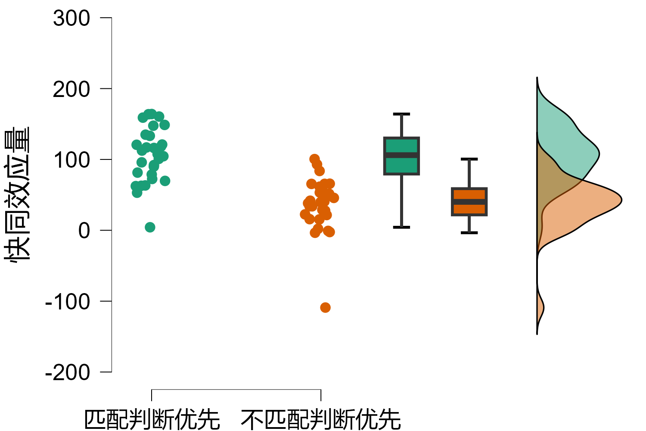
实验一 RT结果
快同效应量：不匹配条件下的平均反应时-匹配条件下的平均反应时
匹配判断优先条件下的快同效应量高于不匹配判断优先条件, BF₁₀ = 1.002×10⁶。
Notes:
为了进一步验证实验假设，将不匹配条件下的平均反应时-匹配条件下的平均反应时得到快同效应量。结果发现。。。上述结果验证了实验1的假设。

Slide 8
实验一 ACC结果
匹配判断优先
不匹配判断优先
判断优先级 × 匹配情况 (BF_{incl} = 1.314×10⁷)；匹配判断优先条件下，匹配条件下的正确率高于不匹配条件(BF₁₀ = 9940.700)；不匹配判断优先条件下，匹配条件下的正确率低于不匹配条件(BF₁₀ = 361.803)。
Notes:
正确率的结果发现匹配判断优先条件下存在快同效应，不匹配判断优先条件下快同效应消失。正确率的结果也与实验假设相符。

Slide 9
实验二：任务目标对自我优势效应的影响
实验假设：
在重点关注自我图形的条件下将出现自我优势效应，而在其他重点关注条件下，自我优势效应减弱或消失。
实验设计：
3×3×2 三因素被试内实验设计；
自变量：任务目标（重点关注自我图形 vs.重点关注朋友图形 vs.重点关注生人图形 ）、图形的社会相关性（自我 vs. 朋友 vs. 生人）、图形-标签匹配情况（匹配 vs. 不匹配）;
因变量：被试的按键反应时、正确率
被试：
最终招募 20~28 岁（M = 22.28 ± 1.52）被试 39 名（男生 23 名，女生 16 名）
Notes:
实验2是探究。。实验2假设。。。

Slide 10

实验二：任务目标对自我优势效应的影响
三阶段
自由练习阶段：不限反应时
12×3 trials
正式练习阶段：1.5s 内做反应
24×3 trials
正式实验阶段
72×5×3 trials
ACC ≥ 70%
ACC ≥ 70%
指导语A：本阶段重点关注图形为自我图形
指导语B：本阶段重点关注图形为朋友图形
指导语C：本阶段重点关注图形为生人图形
指导语
(A/B/C)
＋
500 ms
重点关注图形：匹配按F键、不匹配按J键
非重点关注图形：匹配按D键、不匹配按K键
流程图
100 ms
自我
1500 ms
反馈
300 ms
＋
500 ms
…
休息
指导语
(A/B/C)
…
Notes:
学习图形和标签的联结，根据指导语重点关注某种图形，若图形为重点关注图形则按重点关注图形对应的一套按键，如匹配按F键、不匹配按J键
；若图形为非重点关注图形，则按另一套按键，如匹配按D键、不匹配按K键。在实验过程中，被试首先需要根据图形确定按键类别，再根据图形和标签的配对情况确定具体的按键。

Slide 11
实验二 RT结果
重点关注自我图形
重点关注朋友图形
重点关注生人图形
三阶交互作用(BF_{incl} = 68.289)
Notes:
反应时结果显示，重点关注自我图形时，出现自我优势效应，被试对自我图形的反应速度快于其他两种图形；但在重点关注朋友图形和重点关注生人图形时，自我优势效应消失，出现的是重点关注图形的优势效应。上述结果验证了实验假设，形状标签匹配任务下的自我优势效应受到自上而下的任务目标的影响。

Slide 12
实验二 ACC结果
重点关注自我图形
重点关注朋友图形
重点关注生人图形
三阶交互作用 (BF_{incl} = 7.100×10³²)
Notes:
正确率的结果显示，匹配条件下的结果与实验假设一致，重点关注自我图形时出现自我优势效应，被试对自我图形判断的准确率高于其他两种图形，但是在重点关注朋友图形以及重点关注生人图形条件下，自我优势效应消失，出现的是重点关注图形的优势效应。
然而，不匹配条件下的结果与假设不一致。在重点关注自我图形时，不存在自我优势效应。被试对自我图形判断的准确率最低，相似的情况也出现在重点关注朋友图形以及重点关注生人图形的条件下。

Slide 13
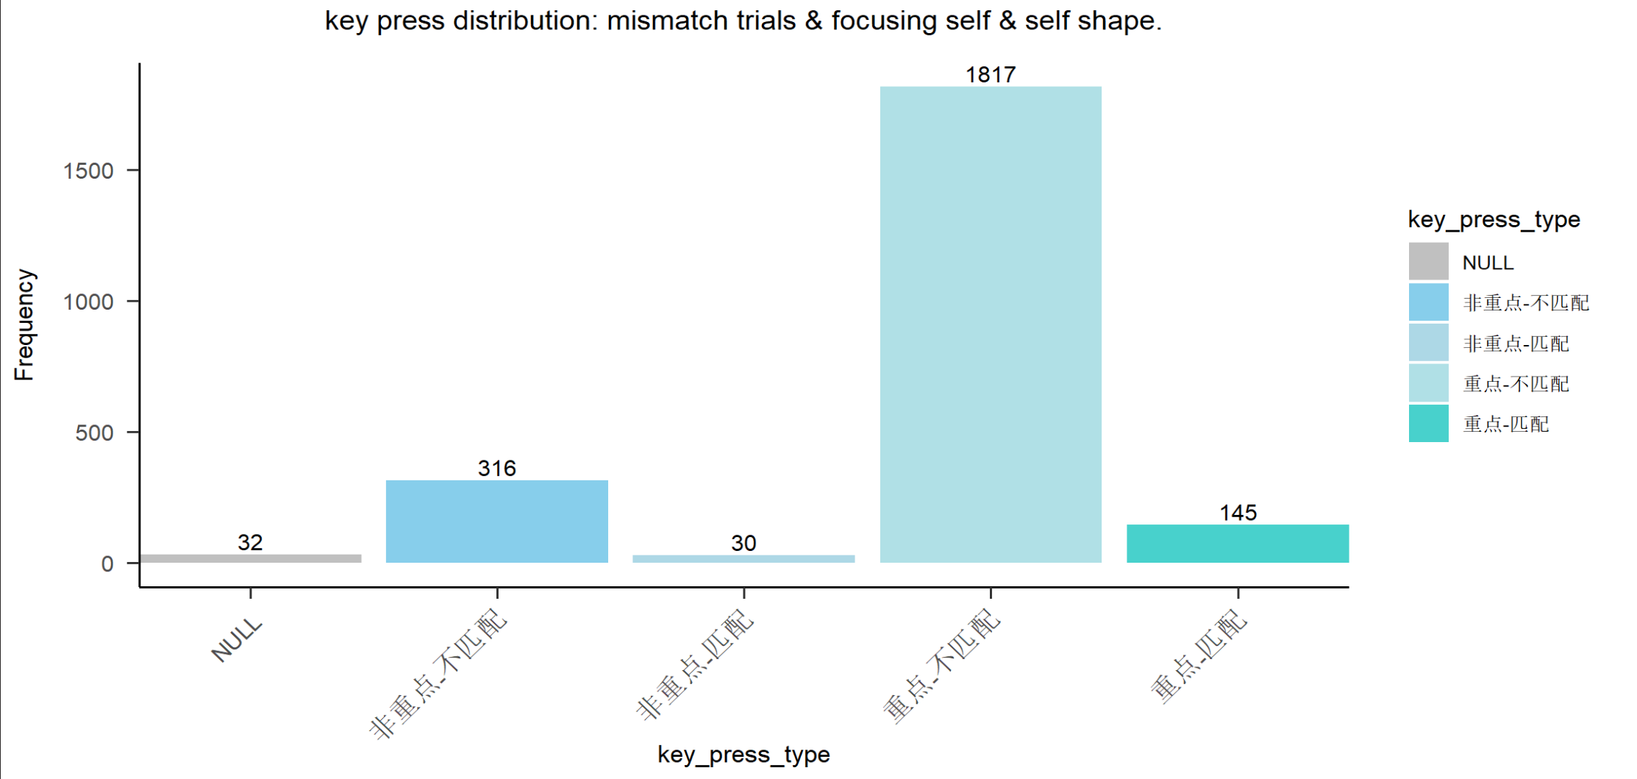
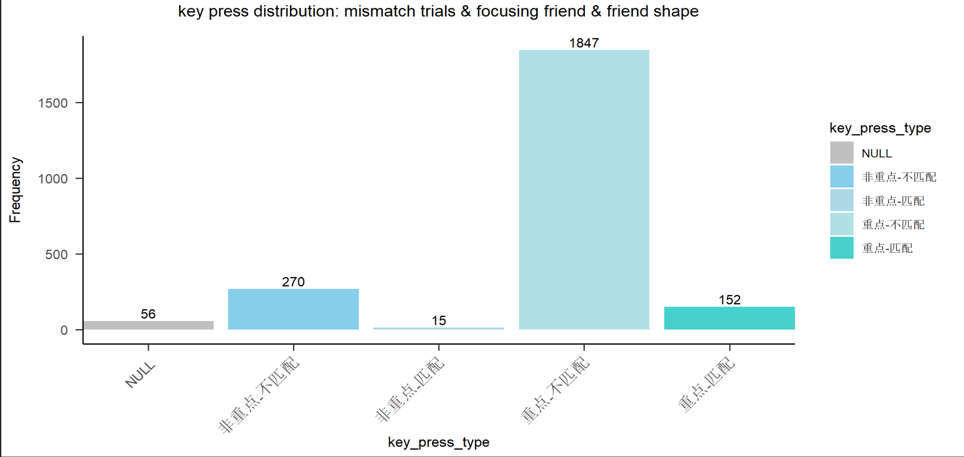
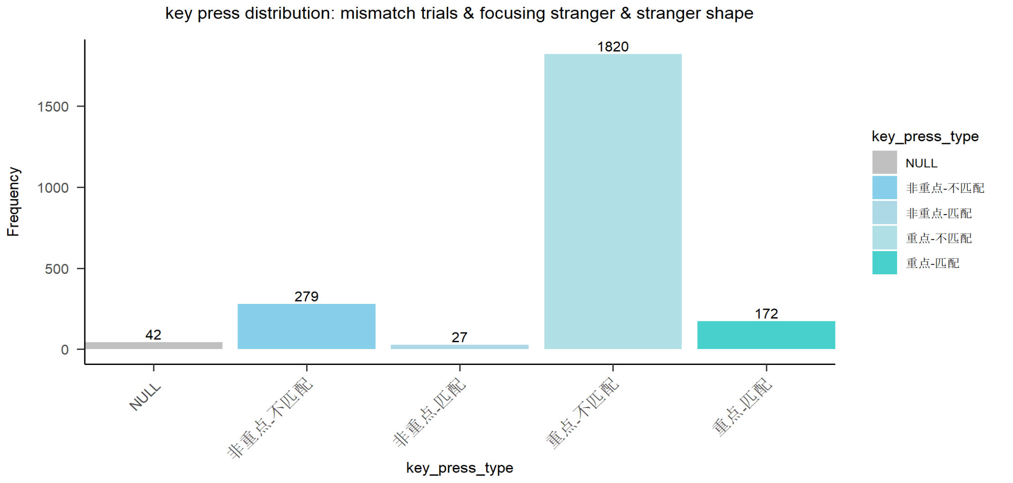
实验二 ACC结果
两种潜在解释：混淆按键/匹配偏向
另一套按键
按成匹配键
Notes:
对于不匹配试次下重点关注图形正确率最低的结果，可能存在两种可鞥潜在解释。通过分析实验二不匹配试次的按键反应，结果显示，在不匹配条件下，无论重点关注图形是自我图形、朋友图形还是生人图形，都存在混淆按键和匹配反应倾向。被试会按按到另一套按键，以及看到不匹配刺激按成匹配键。

Slide 14
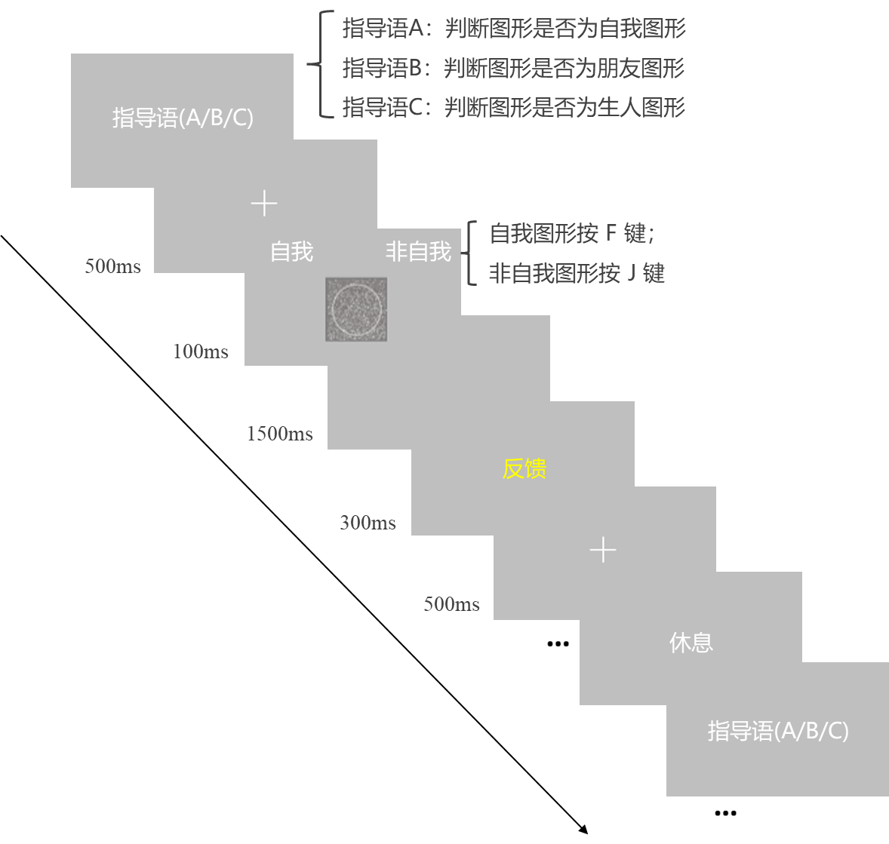
实验三：任务目标对认知加工优先级的影响
实验三的不同点
去除图形与标签的匹配情况
采用分类任务，根据指导语判断图形所属类别
实验设计：
3×3 两因素被试内实验设计；
自变量：任务目标（重点关注自我图形 vs.重点关注朋友图形 vs.重点关注生人图形 ）、图形的社会相关性（自我 vs. 朋友 vs. 生人）
因变量：被试的按键反应时、正确率
Notes:
为了排除混淆按键以及匹配反应偏向的影响，实验三去除了。。。实验三的实验设计是。。在实验三中，被试需要先学习图形和标签的联结，然后对呈现在屏幕上的图形类别进行分类。比如在需要判断图形是否为自我图形时，对自我图形按F键，对非自我图形按J键。

Slide 15
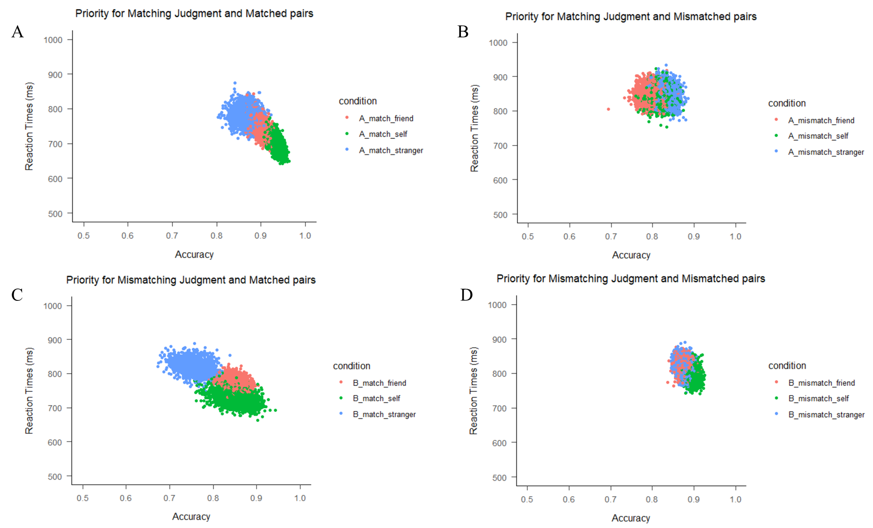
学期进展
数据分析：对数据进行了一些探索分析
实验设计与编程：设计与编写实验三的程序（进行中）

Slide 16
文件夹管理情况

Slide 17
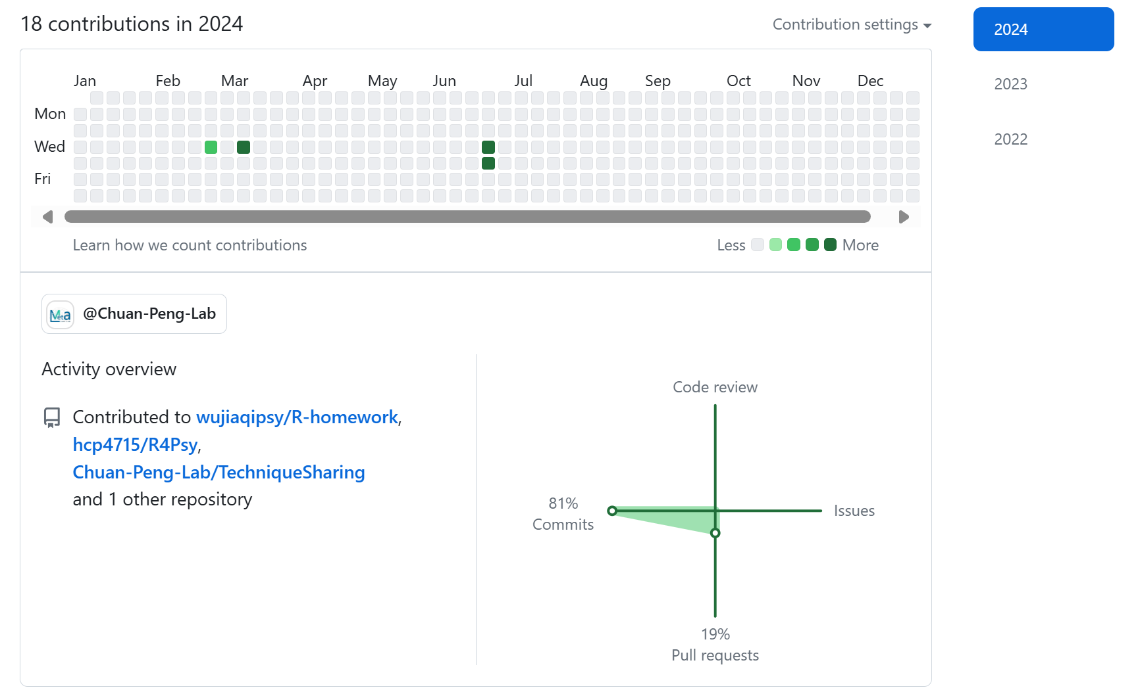
Github 代码

